Slide 1
HỌC VIỆN CÔNG NGHỆ BƯU CHÍNH VIỄN THÔNG
KHOA CÔNG NGHỆ THÔNG TIN
ĐỒ ÁN TỐT NGHIỆP
ĐỀ TÀI
THIẾT KẾ VÀ PHÁT TRIỂN WEBSITE CUNG CẤP DỊCH VỤ TÌM TRỌ
Giảng viên hướng dẫn: | ThS.Hoàng Xuân Sơn
Sinh viên thực hiện: | Đỗ Trọng Dũng
Lớp: | D16CNPM1
Khóa: | D16
Hệ đào tạo: | Chính quy

Slide 2
Lý do lựa chọn đề tài

Slide 3
NỘI DUNG CHÍNH
1
Giới thiệu tổng quan đề tài
2
Nội dung thực hiện
3
Công nghệ sử dụng
4
Kết luận

Slide 4
1
Giới thiệu đề tài

Slide 5
Giới thiệu đề tài
1
Xác định mục tiêu
Đối tượng hướng đến
2
3
Phạm vi đề tài
4
Phương pháp thực hiện

Slide 6
Giới thiệu đề tài
1
Xác định mục tiêu
Website cung cấp dịch vụ tìm trọ với giao diện thân thiện, dễ sử dụng, đáp ứng được nhu cầu tìm kiếm theo những yêu cầu của người sử dụng.
Người dùng có thể là người tìm trọ hoặc cũng có thể là người đăng tin cho thuê trọ nếu có nhu cầu cho thuê. Người dùng có thể quản lý thông tin cá nhân, bài viết, thông tin khác của mình.
Người quản trị có thể quản lý thông tin của cả hệ thống dễ dàng, chi tiết và chính xác. Các thông tin quản lý về người dùng hệ thống, bài viết, thông tin hệ thống.
Bản thân tích lũy được thêm nhiều kinh nghiệm về quy trình các bước làm phần mềm, trau dồi kỹ năng lập trình tư duy phát triển sản phẩm.

Slide 7
Giới thiệu đề tài
2
Đối tượng hướng đến
Hướng đến mọi người có nhu cầu tìm nơi trọ đặc biệt tập trung vào sinh viên, người lao động xa đến làm việc, những người cần tìm nhà trọ nhưng chưa có nhiều thông tin về nơi định tìm trọ và ít thời gian để đi tìm kiếm.

Slide 8
Giới thiệu đề tài
3
Phạm vi đề tài
Đề tài thực hiện xây dựng website cung cấp dịch vụ tìm trọ với dữ liệu nhỏ.
Dữ liệu thử nghiệm chủ yếu khoanh vùng tại khu vực thành phố Hà Nội cụ thể khu vực phường Trung Văn và phường Mỗ Lao.

Slide 9
Giới thiệu đề tài
Thu thập yêu cầu
4
Phương pháp thực hiện
Phân tích thiết kế
Áp dụng công nghệ vào lập trình phát triển
Triển khai đánh giá

Slide 10
2
Nội dung thực hiện

Slide 11
Xác định yêu cầu
Hệ thống
Người dùng
Người quản trị
Tham gia hệ thống: Đăng ký, đăng nhập.
Tìm kiếm
Đăng bài
Quản lý thông tin về bài viết
…
Quản lý người dùng,
Quản lý bài viết
Quản lý chuyên mục
Quản lý tiện ích
Quản lý thông tin khác
….

Slide 12
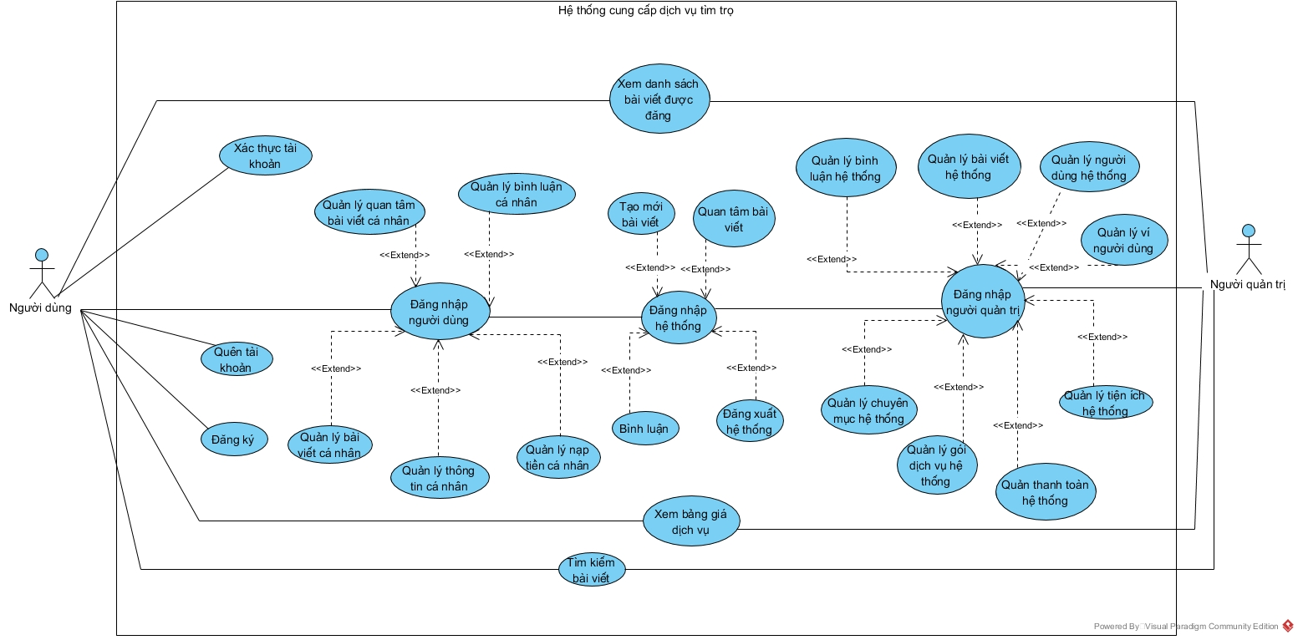
UC tổng quan

Slide 13
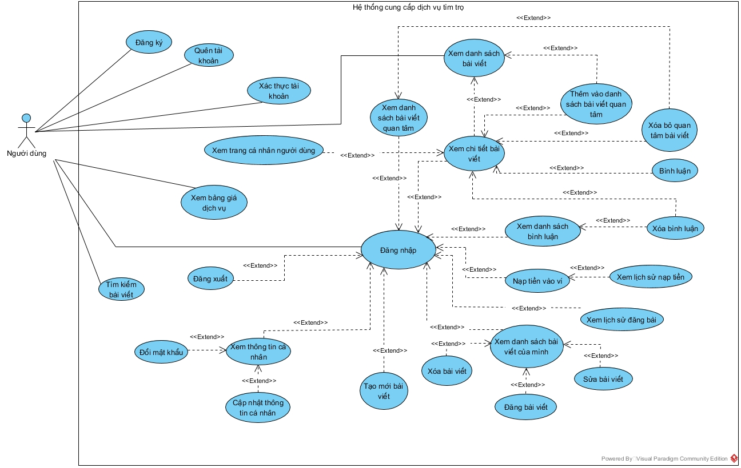
UC tác nhân người dùng

Slide 14
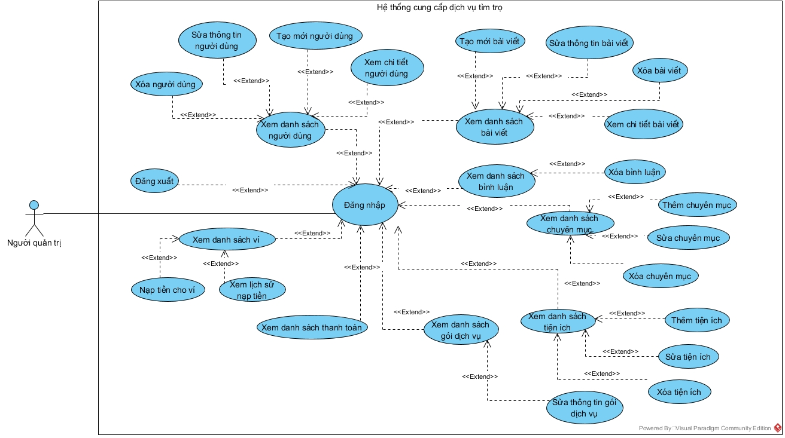
UC tác nhân người quản trị

Slide 15
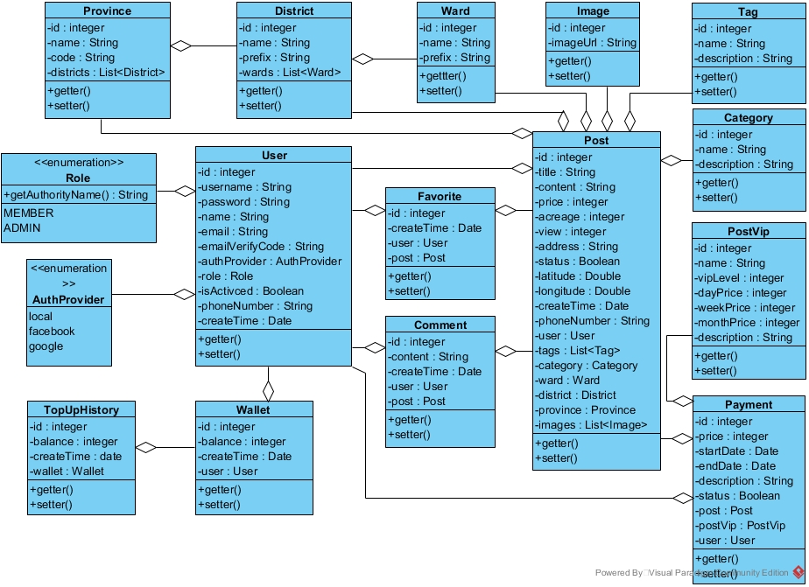
Biểu đồ lớp thực thể

Slide 16
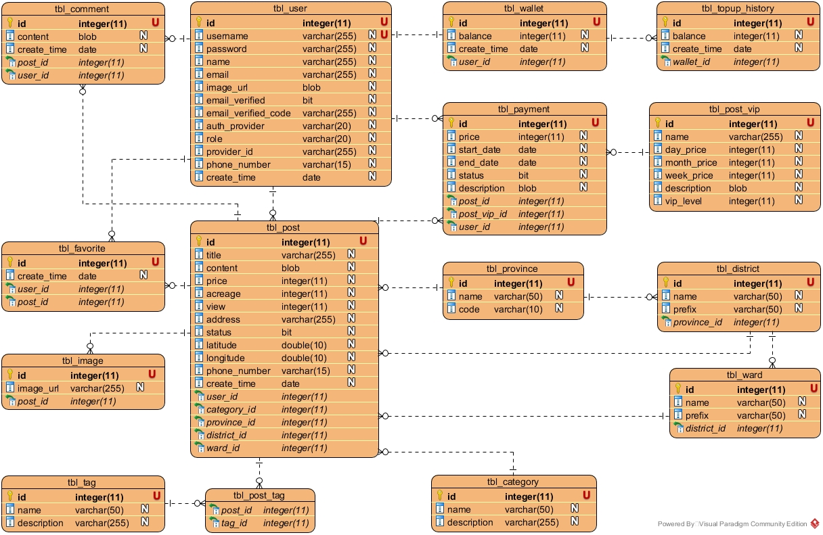
Biểu đồ cơ sở dữ liệu

Slide 17
3
Công nghệ sử dụng

Slide 18
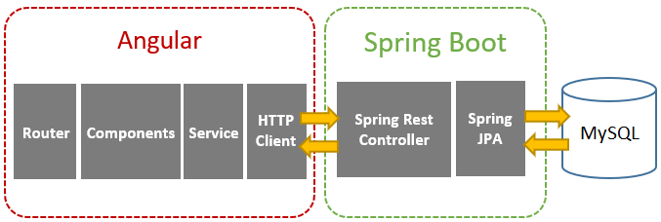
Công nghệ sử dụng
Môi trường lập trình
Intel Core i5-6200, 8GB, 64 bit, Windows 10
JDK 1.8
NodeJs v12.16.1
Framework
Spring Boot
Angular 10
Database
MySQL 8.0 CE
Phần mềm
Intellij IDEA 2019.1.4 Git v2.19 Visual Paradigm 16.0 Website diagram.net
Frontend: Sử dụng Angular 10
Backend: Sử dụng Spring Boot
Database: Sử dụng MySQL 8.0 CE

Slide 19
4
Kết luận

Slide 20
Kết quả đạt được
1. Về đề tài:
Cơ bản thực hiện được các chức năng đề ra.
Xác định được yêu cầu bài toán
Tiến hành phân tích, thiết kế và xây dựng website
Lập trình phát triển sản phẩm
2. Về bản thân:
Hiểu thêm quy trình phát triển phần mềm nói chung và website nói riêng.
Tìm hiểu, áp dụng được các công nghệ, framework vào lập trình phát triển.

Slide 21
Hạn chế
Chưa tích hợp được quản lý hạn bài đăng tự động theo ngân hàng người dùng liên kết với hệ thống.
Chưa có thông báo tới tác giả bài viết khi có người dùng tương tác với bài viết như bình luận hay quan tâm bài viết.
Giao diện chưa được hoàn thiện đẹp.

Slide 22
Hướng phát triển
Phát triển chatbot hỗ trợ người dùng trả lời câu hỏi người dùng.
Tính năng gợi ý bài viết có liên quan đến bài viết đang xem.
Hoàn thiện chức năng kết nối với hệ thống thanh toán
Hỗ trợ quản lý thời gian đăng bài.
Giao diện đẹp hơn, thân thiện hơn.

Slide 23


